Slide 1


Slide 2



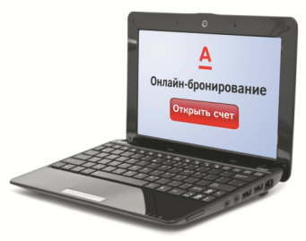

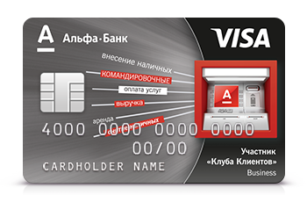

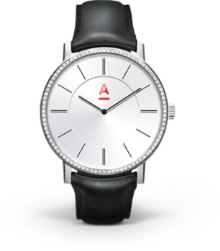
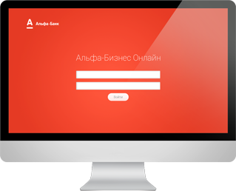

Развивать бизнес С Альфа-Банком просто и удобно
Забронируем Вам
номер расчётного счёта
за 10 минут, чтобы Вы сразу сообщили его партнёрам
Для открытия счёта
не нужно идти в банк,
мы сами приедем
в Ваш офис
Получите в подарок
карту Альфа-Cash Ультра, чтобы снимать и вносить наличные в банкоматах
Управляйте счётом
из любой точки мира
с компьютера, смартфона или планшета
Решайте вопросы
по обслуживанию
одним звонком
Отправляйте
платежи текущим днём
до 23:30

Slide 3

ПАКЕТЫ УСЛУГ (Тарифы) включают всё самое необходимое
выпуск первой карты Альфа-Cash Ультра для внесения и снятия наличных через банкоматы и оплаты товаров и услуг в торговых точках
и интернет прямо с расчётного счёта
удобный
и безопасный интернет-банк
персональный менеджер для Вашего бизнеса
мобильный банк для управления счётом со смартфона
или планшета
бесплатные сервисы и скидки на товары и услуги для бизнеса
у партнёров банка
платежи текущим днём до 19:30,
а внутри банка — до 23:30
операции по счёту в любом офисе Альфа-Банка в рамках филиала

Slide 4

Ощутимая Выгода сразу после открытия счёта
До 9 000 рублей
на первую
рекламную кампанию
Вашего бизнеса в Яндекс.Директе
3 000 рублей
на подбор персонала
с HeadHunter.ru
и месяц бесплатной связи от Билайн

Slide 5

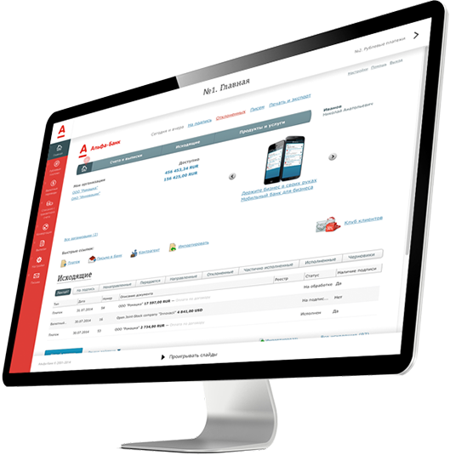

Вы Забудете о походах в отделение банка
«Альфа-Бизнес Онлайн» — действительно лучший интернет-банк для бизнеса
Вы сможете управлять счётом с любого компьютера или планшета
необходимые банковские операции будут всегда «под рукой»
информация по счетам доступна в режиме реального времени
подписывать платёжки SMS-кодом быстро и просто (до 99 платежей за 1 раз)
мы проверим надёжность Ваших контрагентов до отправки платежа
мы сами уведомим об оплате Ваших партнёров по E-mail или SMS
Посмотреть демо-версию Ответы на часто задаваемые вопросы

Slide 6
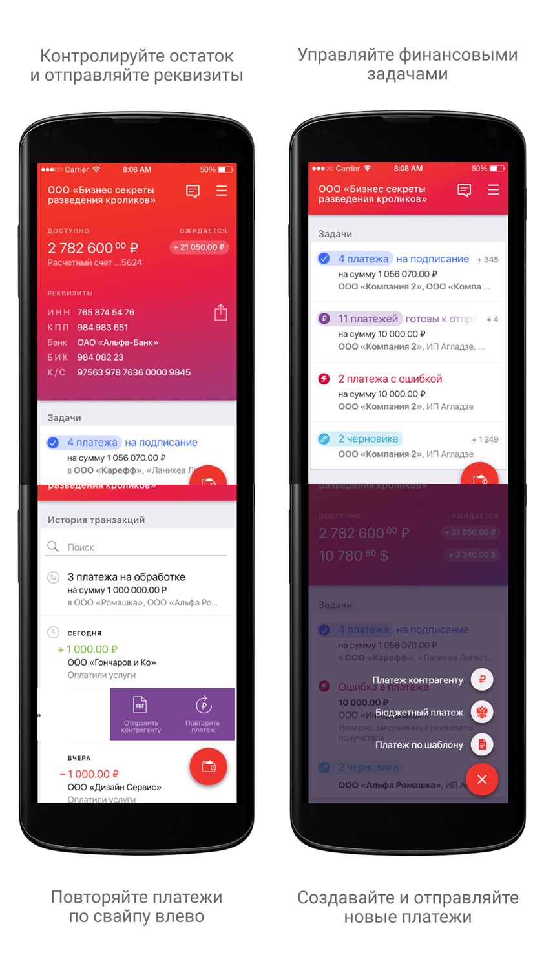


Банк всегда будет вместе с Вами
Контролируйте движения по счёту онлайн и отправляйте партнёрам реквизиты
Проводите платежи, просто сфотографировав счёт,
и отправляйте партнёрам PDF платёжек
Управляйте финансовыми задачами и держите весь бизнес
в своих руках
Стоимость услуги «Мобильный платёж» — 59 рублей в месяц

Slide 7

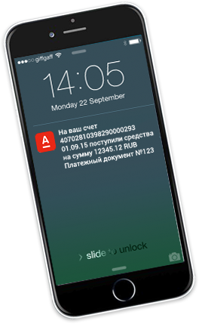


Ваш счёт всегда под контролем
Умные уведомления о движениях по Вашему счёту
приходят в удобном Вам формате: PUSH, SMS, или E-mail
Вы сами решаете, о каких операциях и когда хотите знать
позволяют быть в курсе всех изменений финансов Вашего бизнеса, а также сразу узнать
о блокировке или разблокировке счёта налоговой
Стоимость услуги:
200 рублей в месяц за 1 телефон / E-mail* (можно подключить максимум 3)
*Бесплатно на 1 номер / E-mail в тарифах «СтартАп», «Всё Включено», «Всё Включено Ультра»

Slide 8
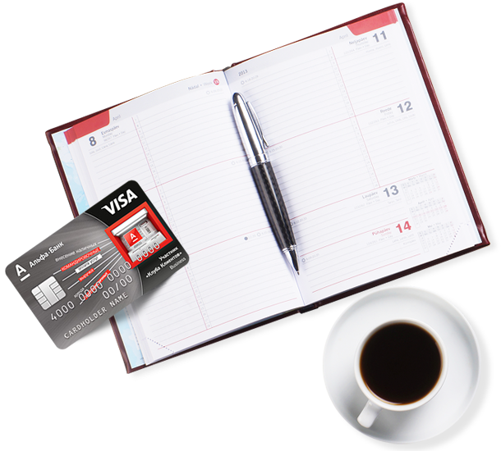
Будьте в курсе операций по картам Вашего бизнеса
Услуга «Альфа-Чек Бизнес» — мгновенные SMS-оповещения обо всех операциях по карте Альфа-Cash Ультра
✓
снятие наличных в любом банкомате
✓
внесение наличных
через банкомат Альфа-Банка
✓
оплата картой покупок
(в том числе в интернете)
✓
отмена операции
✓
доставка карты в отделение
Стоимость услуги «Альфа-Чек Бизнес» —
59 рублей в месяц за каждую карту

Slide 9

Поможем Вам
в развитии бизнеса

Slide 10

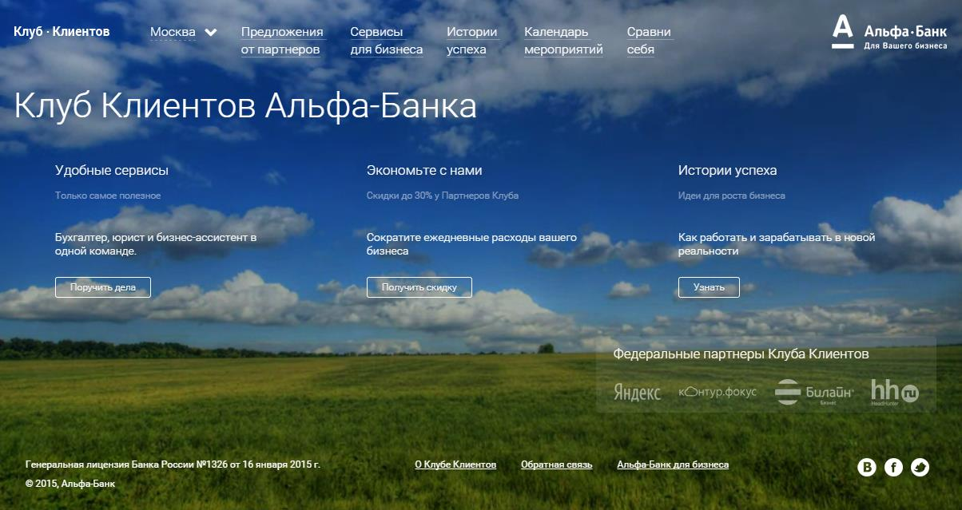
Всё необходимое для бизнеса на одном портале
club.alfabank.ru

Slide 11





АЛЬФА-БАНК — отличный выбор
АЛЬФА-БАНК — один из крупнейших российских частных банков по размеру активов, капиталу и счетам клиентов. С 2014 года мы помогаем Балтийскому Банку.
УДОБНЫЙ. Альфа-Банк — универсальный банк, который осуществляет все основные банковские операции. Это значит, что мы найдём подходящее решение не только для Вашего бизнеса, но и для Вас лично.
ДОСТУПНЫЙ. Вы можете выбрать любой удобный Вам офис банка из 250 отделений, работающих с компаниями малого бизнеса и индивидуальными предпринимателями.
НАДЁЖНЫЙ. Альфа-Банк получает рейтинги на уровне государственных банков, поэтому Вы можете быть спокойны за свои деньги.
25
BB+
BB
Ba2

Slide 12


уже готовы открыть расчётный счёт?
Мы приедем к Вам в офис
и всё сделаем сами!
Просто забронируйте встречу
в удобное Вам время

